Slide 1
Grecja: ciekawostki z kołyski cywilizacji – co warto zobaczyć

Slide 2
Ciekawostki o Grecji
Grecja ma długą i wyjątkowo bogatą historię. Pełna kolorów, pysznego jedzenia i zapierających dech w piersiach miejsc, dzięki czemu ten europejski kraj i jego oszałamiające wyspy są popularnym celem turystycznym.
Większość odwiedzających jest zachwycona tym, co mogą zobaczyć i posmakować - w tym imponującymi ruinami archeologicznymi, pyszną grecką kuchnią i kultowymi niebiesko-białymi budynkami z widokiem na morze. Wystarczy jednak zagłębić się nieco bardziej, aby znaleźć mnóstwo interesujących faktów na temat Grecji. Które z nich znaliście już wcześniej… a które są zupełnie nowe?

Slide 3
Grecja składa się z tysięcy wysp
Prawdopodobnie słyszałeś o Santorini, Mykonos i Krecie... Ale czy wiesz, że Grecja składa się z tysięcy innych pięknych wysp? Szacuje się, że jest ona domem dla nawet 6000 wysp i wysepek, z których tylko około 200 jest zamieszkanych.

Slide 4
Grecja ma 18 miejsc wpisanych na listę UNESCO
Jeśli uwielbiasz zwiedzać zabytki, to w Grecji czeka Cię nie lada gratka. W kraju tym znajdziemy aż 18 miejsc wpisanych na Listę Światowego Dziedzictwa UNESCO, w tym znanych na całym świecie miejsc, takich jak Akropol w Atenach, Świątynia Apolla, Meteora i Stare Miasto na Korfu. Miłośnicy historii powinni koniecznie uwzględnić Grecję w swojej europejskiej podróży.

Slide 5
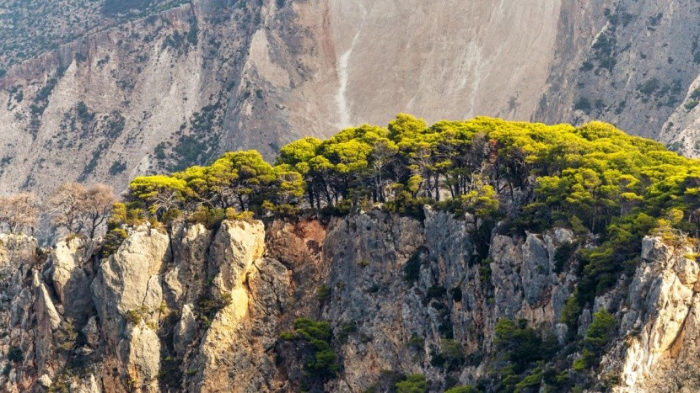
80% powierzchni Grecji stanowią góry

Slide 6
Kiedy myślisz o Grecji, prawdopodobnie wyobrażasz sobie piaszczyste wybrzeża, błękitne oceany, bielone budynki i niebieskie kopuły. Ale jeden z najbardziej zaskakujących faktów na temat Grecji ujawnia, że większość kraju to tak naprawdę… góry. Jest to jeden z najbardziej górzystych krajów w Europie, z 80% powierzchni kraju pokrytej górami. Nie zapomnij spakować dobrej pary butów do chodzenia!

Slide 7
Żadna część Grecji nie jest oddalona od oceanu o więcej niż 137 kilometrów
Grecja może być w 80% górzysta... ale jeśli kojarzysz piękne wybrzeże Morza Śródziemnego z Grecją, to również masz rację! Grecja ma imponującą linię brzegową o długości 16 000 kilometrów, co czyni ją 10. najdłuższą linią brzegową na świecie. Ponadto żadna część kraju nie jest oddalona od oceanu o więcej niż 137 kilometrów.

Slide 8
Grecja ma różnorodną faunę i florę
Mogąc pochwalić się taką różnorodnością klimatu, nic dziwnego, że Grecja jest domem dla jednych z najbardziej unikalnych zwierząt na świecie. Niektóre zwierzęta występują nawet tylko na określonych wyspach greckich, w tym foki, żółwie, żaby, jaszczurki, węże, ryby, motyle, myszy, a nawet Kri-kri (kreteńska dzika koza).
Kilka ciekawostek o Grecji dla obserwatorów ptaków - w kraju występuje 240 gatunków tych latających zwierząt. Rozważ zaplanowanie podróży na zimę, ponieważ to właśnie wtedy ponad 100 000 ptaków migrują co roku na mokradła Grecji.

Slide 9
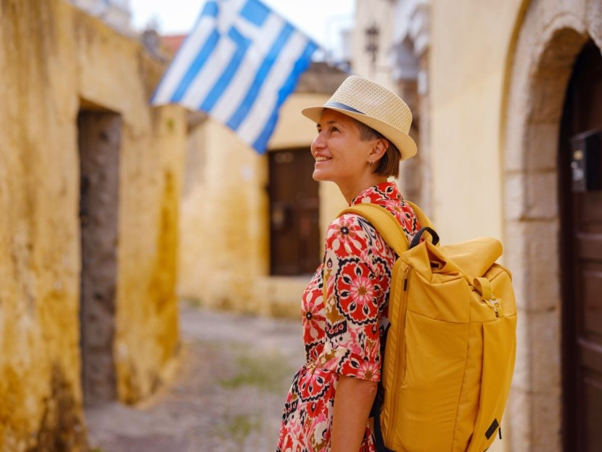
Każdego roku Grecję odwiedza więcej turystów niż całą grecką populację

Slide 10
Grecja jest piątym co do wielkości producentem oliwek
Drzewo oliwne do dziś stanowi ważną część greckiej kultury... Kraj ten posiada ponad 120 milionów drzew oliwnych i produkuje 1,2 miliona ton metrycznych oliwy z oliwek każdego roku. To właśnie to czyni go piątym największym producentem oliwy z oliwek na świecie, po Hiszpanii, Włoszech, Maroku i Turcji. Grecja produkuje również więcej odmian oliwek niż jakikolwiek inny kraj. Jednym z najbardziej interesujących faktów na temat Grecji i oliwek jest to, że niektóre z drzew oliwnych w tym kraju, które zostały posadzone w XIII wieku, nadal przynoszą owoce.

Slide 11
Ateny mają więcej teatrów niż jakiekolwiek inne miasto na świecie
Mówi się, że świat jest sceną - i jest to z pewnością prawda w Atenach! Z 148 scenami teatralnymi, miasto ma najwięcej scen teatralnych na świecie, pokonując nawet londyński West End i nowojorski Broadway. Tytuł ten należy się oczywiście Atenom, ponieważ jest to miejsce, w którym narodziła się sztuka aktorska i teatralna.

Slide 12
Nie jest tajemnicą, że Grecja jest jednym z najpopularniejszych krajów na świecie. Ale czy wiesz, że każdego roku Grecję odwiedza ponad 33 miliony turystów? To ponad trzykrotność całkowitej populacji. Jest to jeden z niewielu krajów na świecie, w którym liczba turystów trzykrotnie przewyższa liczbę ludności. Turystyka stanowi około 20% PKB Grecji, co jest również jednym z najwyższych odsetków wśród krajów uprzemysłowionych.

Slide 13
W Grecji istnieje ponad 4000 tradycyjnych tańców
Przy tych wszystkich scenach teatralnych, w Grecji nie może zabraknąć tańca. W rzeczywistości Grecy tak bardzo kochają taniec, że w Grecji istnieje ponad 4000 oficjalnych tradycyjnych tańców. Pochodzą one z całego kraju, więc na pewno znajdziesz miejsce, w którym możesz podskoczyć na piętach podczas swojej podróży do Grecji.

Slide 14
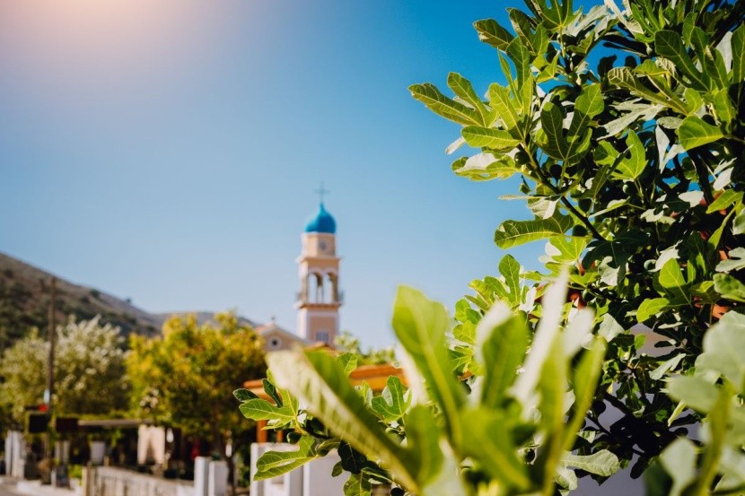
Jednym z naszych ulubionych faktów na temat Grecji jest to, że jest to jeden z najbardziej słonecznych krajów na świecie, cieszący się ponad 250 słonecznymi dniami - lub 3000 godzin słonecznych - każdego roku. Niektóre wyspy mogą pochwalić się nawet 300 słonecznymi dniami w roku. Nie zapomnij spakować kremu z filtrem!

Slide 15
Język grecki jest jednym z najstarszych wciąż używanych języków
Język grecki jest uważany za jeden z najstarszych języków pisanych, które są nadal w użyciu. Na podstawie odkryć archeologicznych uważa się, że był on używany nieprzerwanie przez ponad 5000 lat. Język grecki miał również ogromny wpływ na język angielski i inne języki oparte na łacinie. Zanim wyruszysz do Grecji, spróbuj nauczyć się kilku greckich zwrotów - zostanie to docenione przez miejscowych i z pewnością wzbogaci twoje wrażenia z podróży do tego niesamowitego kraju.

